Slide 1
Python
Dr. Uzay Çetin

Slide 2
Programlama Dilleri
Derlemeli Dillerde
kaynak kod, üzerinde çalıştığı bilgisayara özgü makine diline çevrilir.
Derleme öncesinde, tüm kodun hatasız ve tam olması gerekir.
Ufak bir değişiklikte, programın tamamının yeniden derlenmesi gerekir.
C, Java vb..

Slide 3
Programlama Dilleri
Yorumlayıcı Dillerde
Kaynak kodun tamamının derlenmesine gerek duyulmaz.
Ufak bir değişiklikte, programın tamamının yeniden derlenmesi gerekmez.
Farklı bir bilgisayarda çalışabilmesi için orada da Python yüklü ve hazır olmalıdır.
pyInstaller ile python yüklü olmayan bilgisayarlarda da tek başına çalışabilecek programlar yazılabilir. Bilgisayardan bilgisayara taşıma yapılabilir. Tek koşul her iki bilgisayarda da aynı işletim sistemine sahip olmaktır.

Slide 4
Python yorumlayıcı bir dildir.
Avantajları
Platform bağımsız
Dinamik kodlama
Tüm kodu işleyip makine diline çevirmek yerine sadece sırası gelen satırdaki komutu derleyip çalışıtırır.

Slide 5
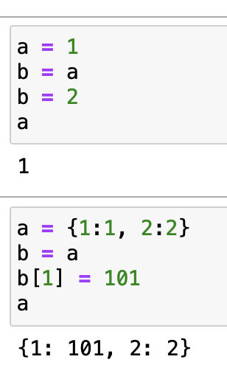
Python Dikkat Edilmesi Gerekenler
Çözüm ?

Slide 6
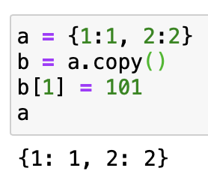
Python Dikkat Edilmesi Gerekenler

Slide 7
Paralel Hesaplama
Multithreading, farklı iş parçacıklarını aynı bellek alanında çalıştırır. Senkronizasyon sorunu yaratabilir.
Multiprocessing, her iş parçacığı kendine özgü ayrı bellek alanında çalışır.

Slide 8
Soket Programlama
Soket, ağ üzerindeki iki yönlü iletişimdeki bağlantı noktasıdır.
Sunucu ve istemci arasındaki iletişim soketler üzerinden sağlanır.

